Slide 1
ВОЕННОЕ ВОЛОНТЕРСТВО
Лось Роман Андреевич

Slide 2
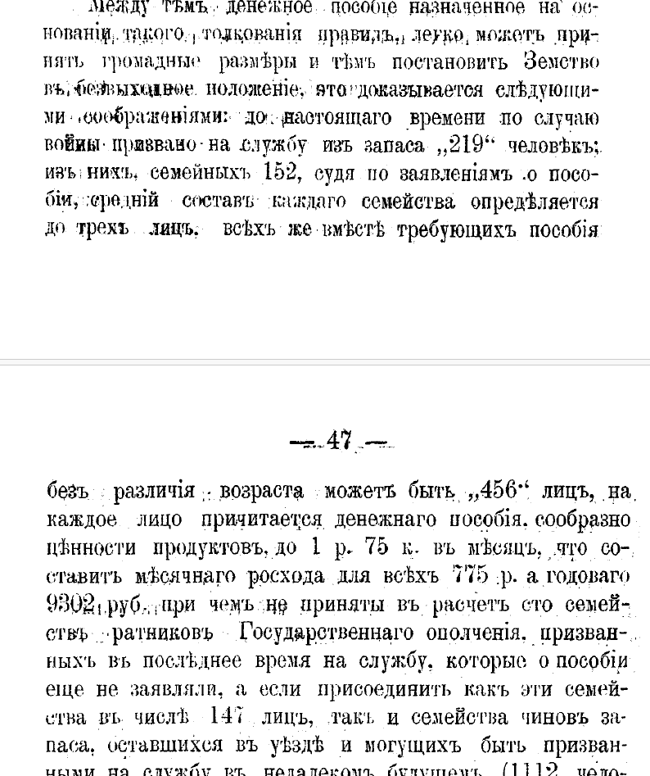
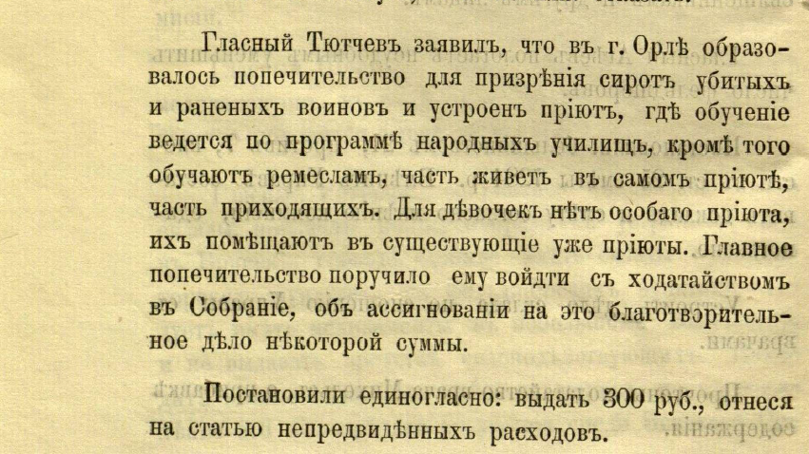
Русско-Турецкая война

Slide 3
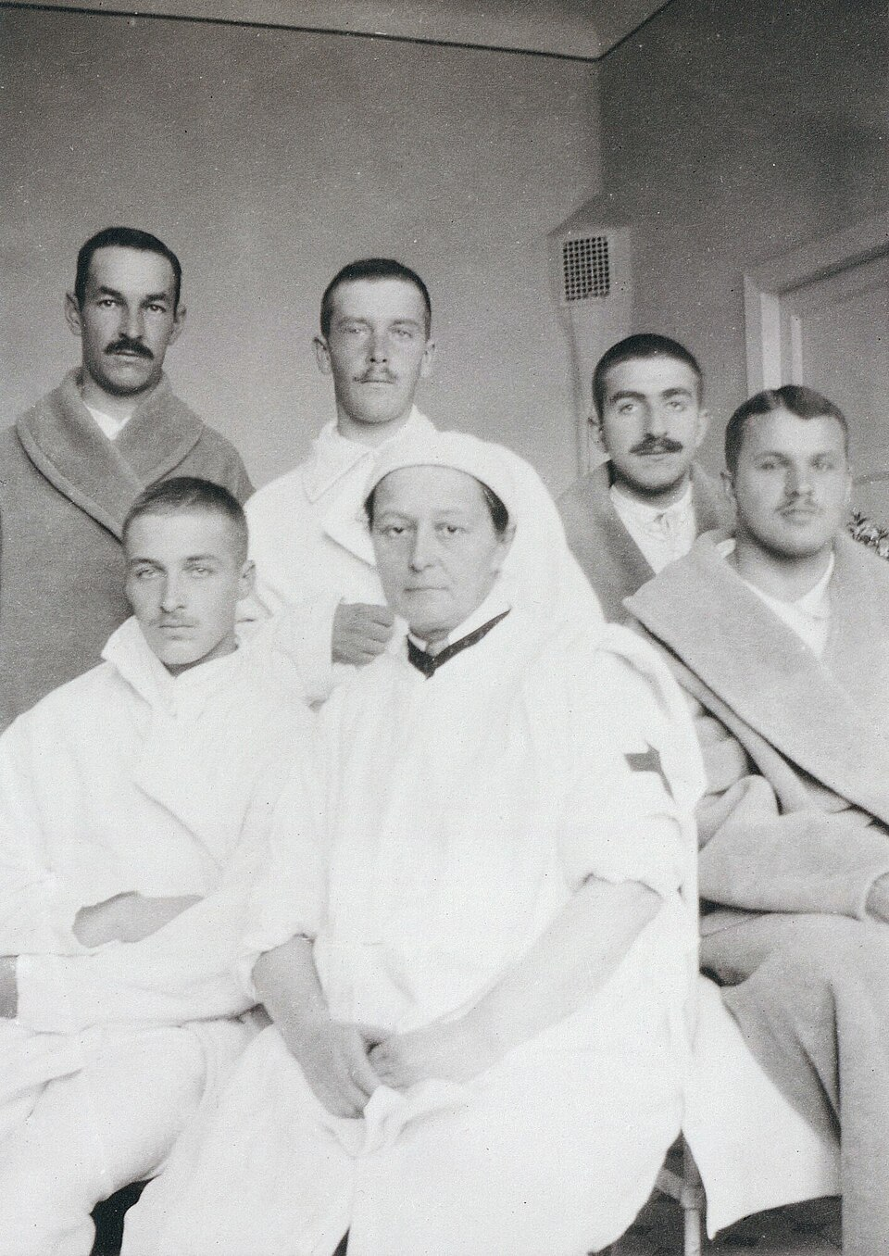
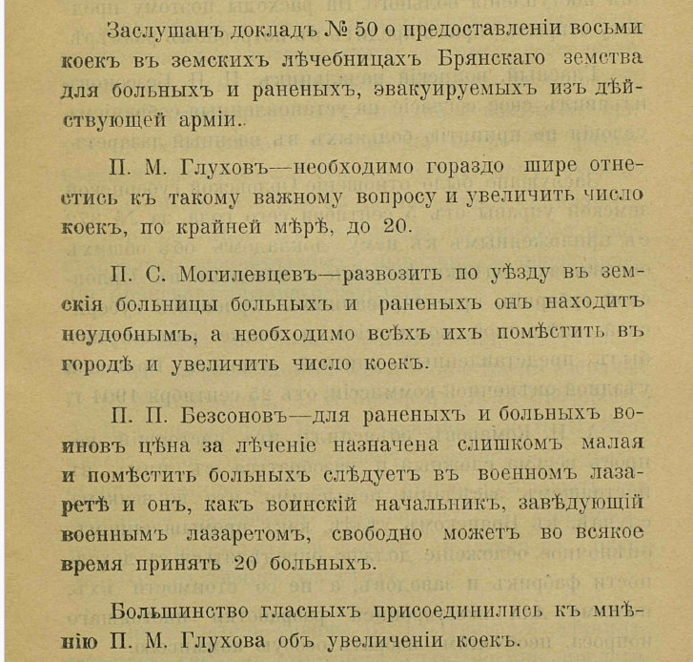
Русско-японская война

Slide 4
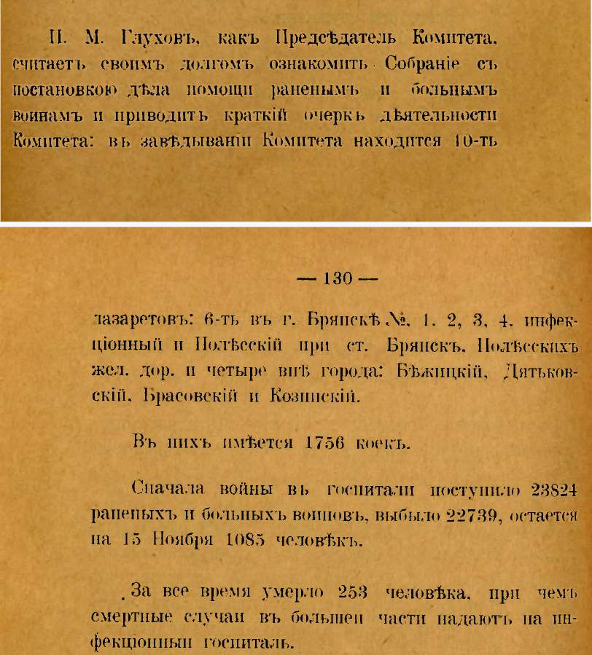
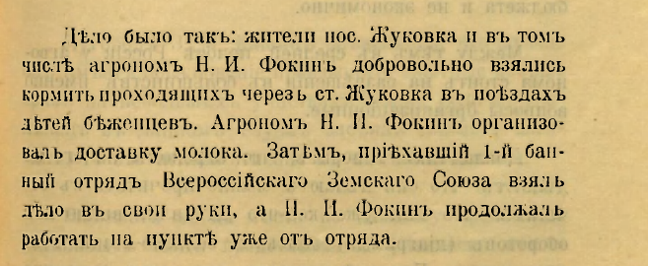
Первая мировая война

Slide 5
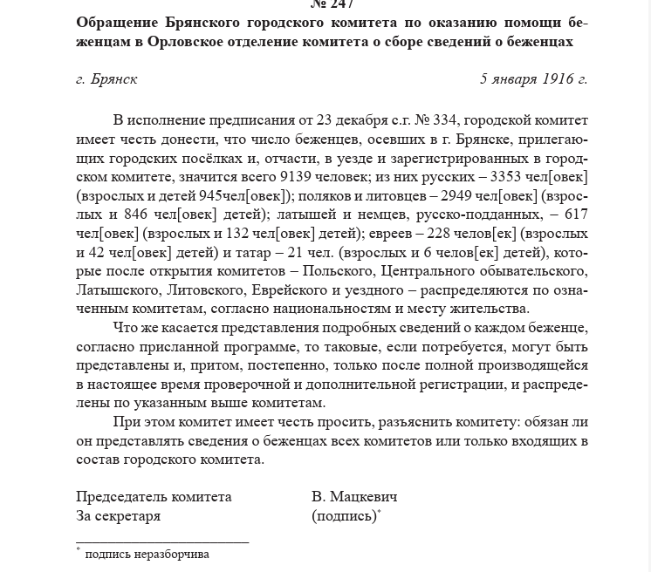
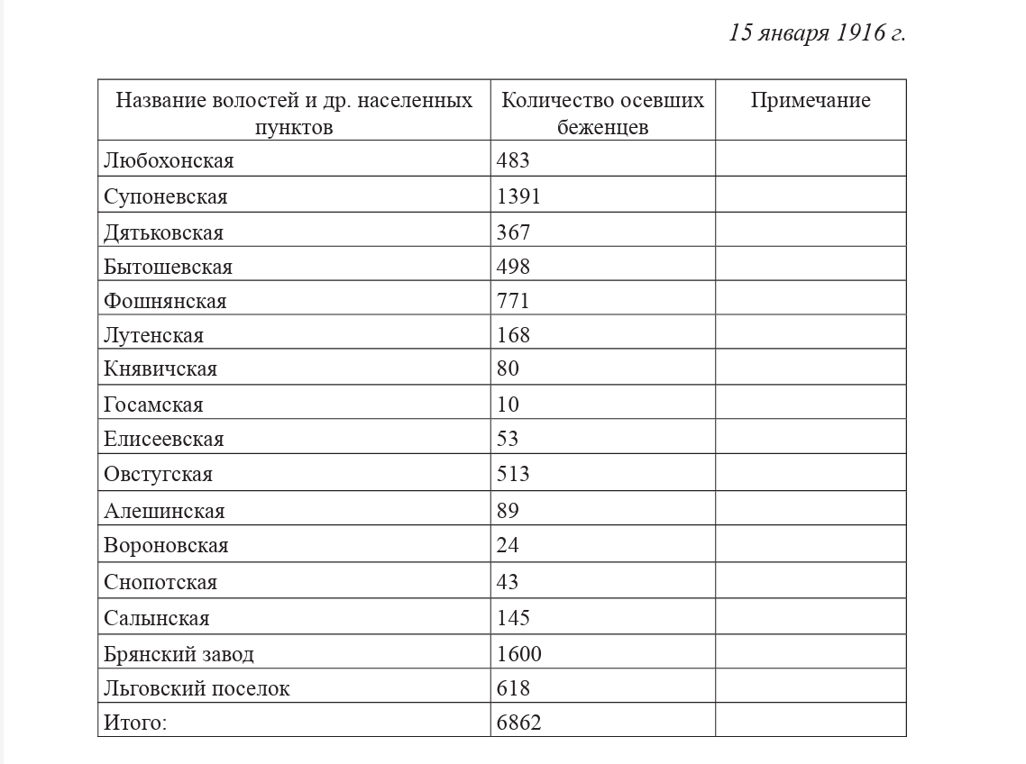

Slide 6
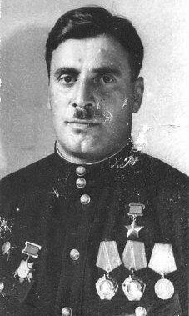
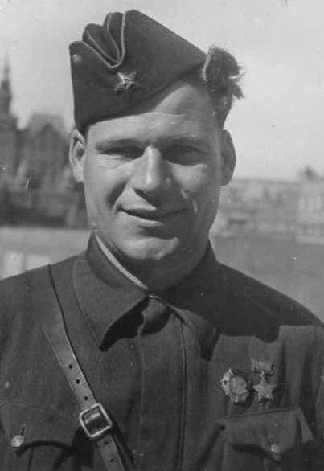
Великая Отечественная война
Давид Ильич Бахрадзе
Дука Михаил Ильич

Slide 7
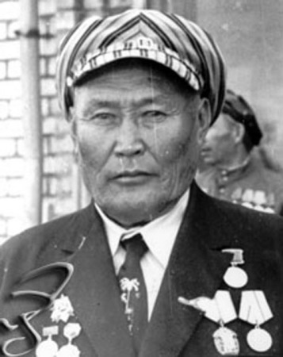
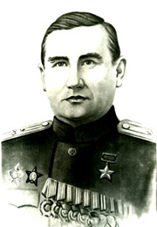
Жабон, Бадма Жапович
Недбаев, Василий Иванович

Slide 8
В 1941 году было собрано 2,5 млн. рублей в фонд обороны страны, проведена подписка на Государственный заём; организован сбор теплых вещей для армии — полушубков, валенок, шапок, рукавиц, теплого белья и др. На специальных курсах было подготовлено 1400 медсестер и 7 тысяч сандружинниц. В каждом городе, районе были сформированы отряды народного ополчения
Брянщина стала одним из основных очагов партизанского движения. Здесь вели вооруженную борьбу 139 отрядов, объединенных в 27 бригад, в которых насчитывалось свыше 60 тысяч человек. В борьбе с гитлеровцами на Брянщине плечом к плечу сражались советские патриоты 42 национальностей. В отрядах народных мстителей вместе с русскими, украинцами, белорусами громили врага антифашисты Венгрии, Австрии, Германии, Румынии, Польши, Чехословакии, Болгарии, Испании

Slide 9
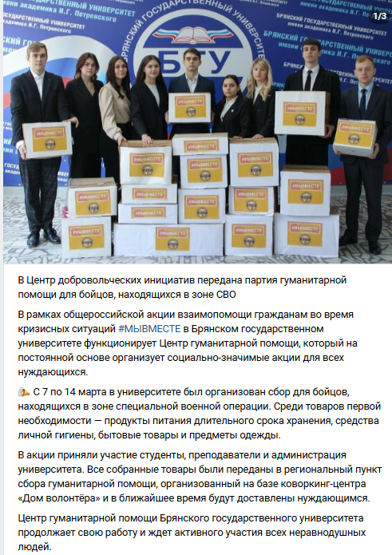
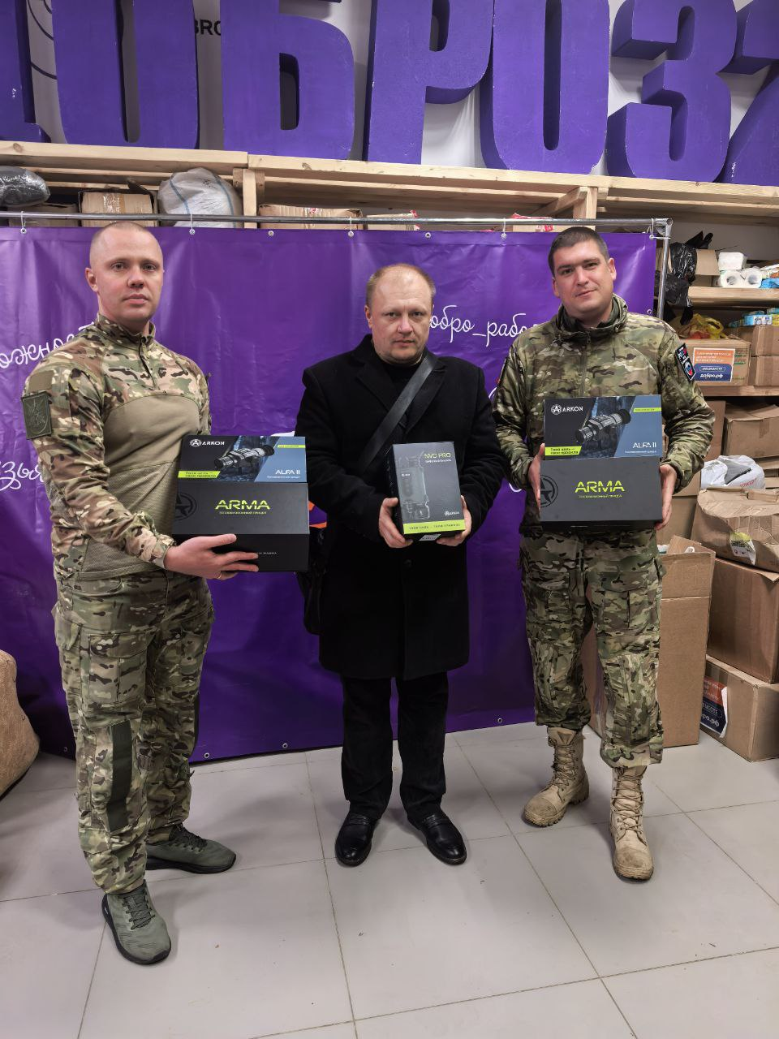
СОВРЕМЕННОСТЬ

